Slide 1



Guía rápida para la utilización de
Embarazo
Ecosistema de Medición Integrada para la Detección Oportuna
Enero 2022

Slide 2
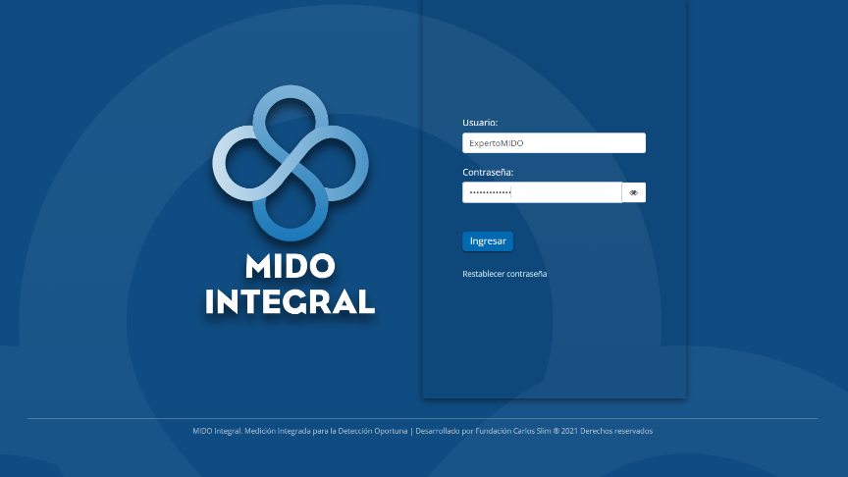
MIDO Embarazo v4
1. Ingreso
Gerencial
Ingreso entregado por el CENAPRECE para las autoridades Estatales y Jurisdiccionales
Clave de acceso basada en la CLUES de la Unidad y una contraseña
Experto MIDO
Ingreso con clave proporcionada por las autoridades

Slide 3
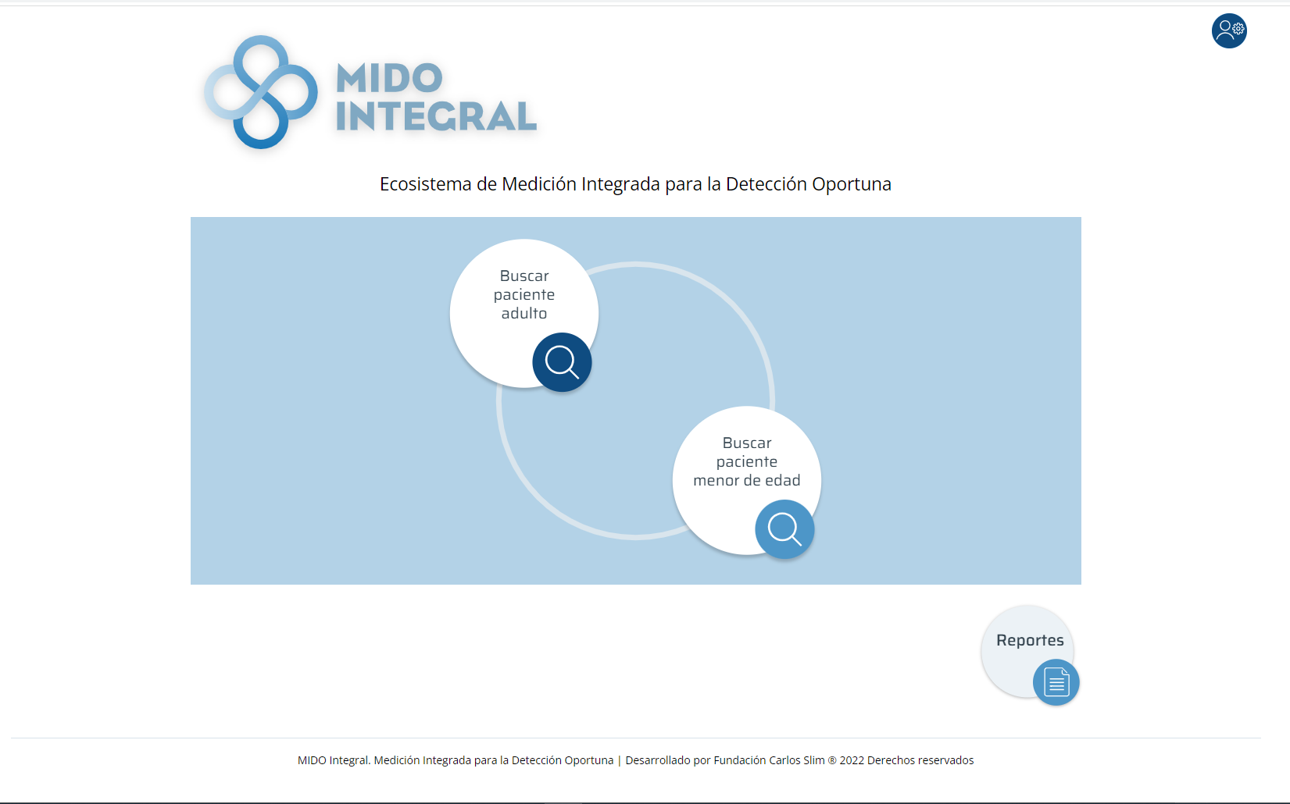
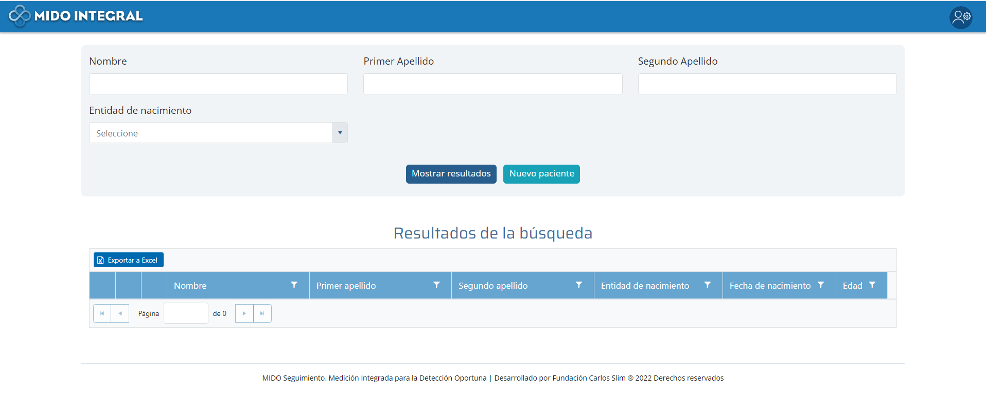
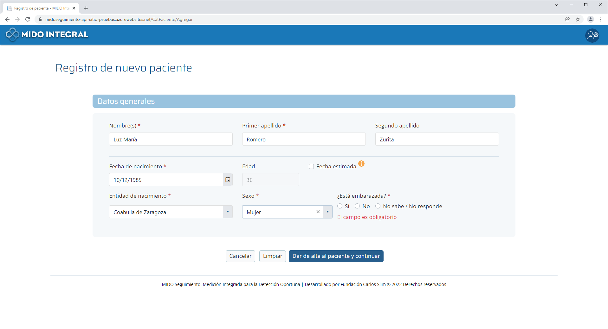
MIDO Embarazo v4
2. Registro
Ingreso por buscador de paciente adulto
Ingreso por buscador de pacientes adultos
Registro de Mujeres y Mujeres Embarazadas
Si no se localiza a la mujer, se hace un registro nuevo
Registro de la persona (nuevo paciente)
Una vez capturada la persona, marcada la opción “MUJER” el sistema despliega la pregunta, ¿Esta embarazada?

Slide 4

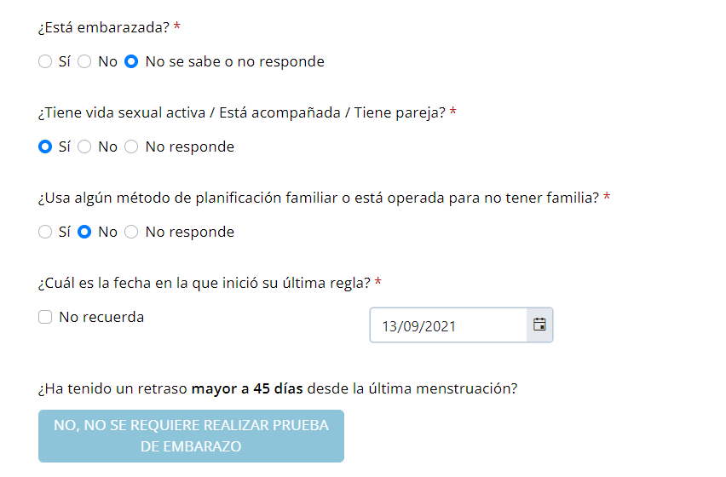
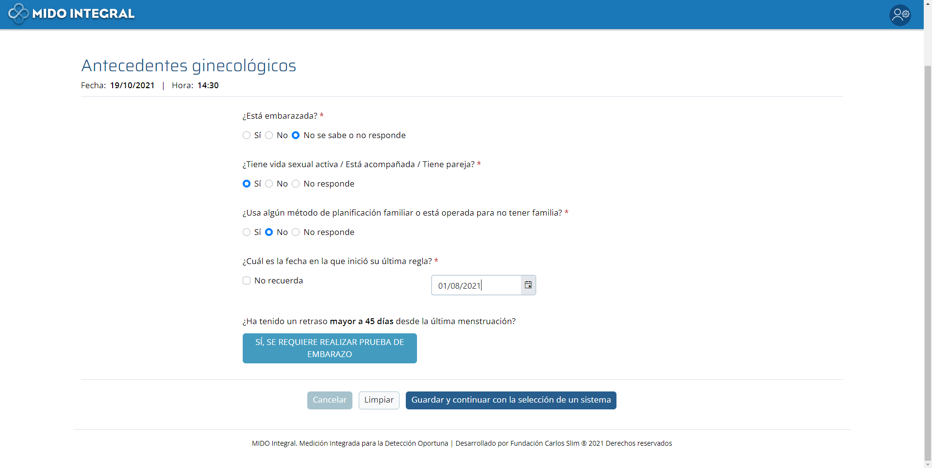
MIDO Embarazo v4
2. Registro
Respuesta a la pregunta ¿Está embarazada?
CASO 1
Si la respuesta es NEGATIVA/NO SABE O NO RESPONDE, se habilita la captura de una Hoja Filtro, en caso de NO tener un retraso en su regla mayor a 45 días sigue con una captura como MIDO Adulto, caso contrario direcciona a MIDO Embarazo.

Slide 5
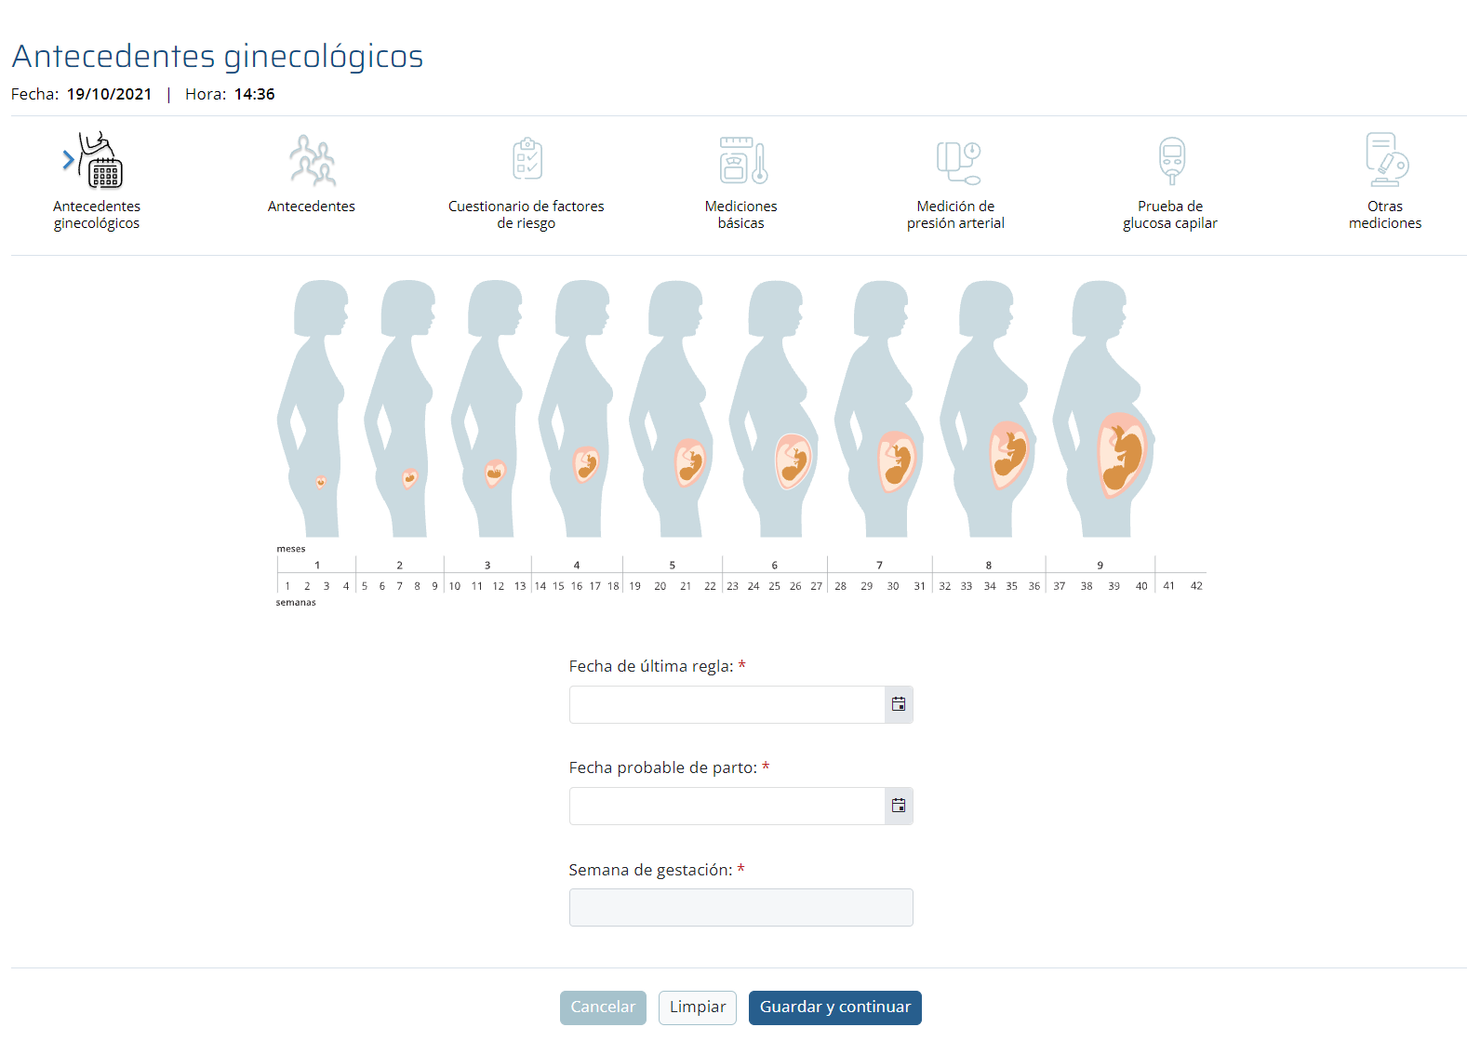
MIDO Embarazo v4
2. Registro
Respuesta a la pregunta ¿Está embarazada?
CASO 2
Si la respuesta es POSITIVA el sistema en automático direcciona a MIDO Embarazo.

Slide 6
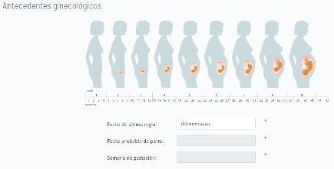
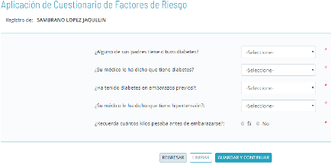
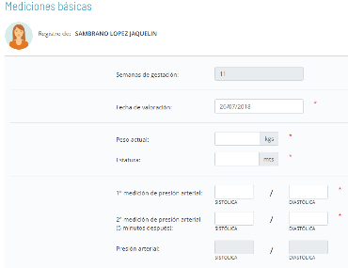
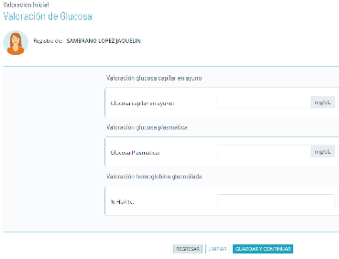
MIDO Embarazo v4
Valoración
CASO 2 (Mujer embarazada)
Antecedentes Ginecológicos
  Fecha de última regla
  Fecha probable de parto
  Semana de gestación
Cuestionario factores de riesgo
  Diferentes opciones de respuesta en los combos según la pregunta
Mediciones básicas
  Registro de las mediciones como:
    Peso
    Talla
    Presión arterial
Valoración de glucosa
  Registro de las mediciones como:
    Glucosa capilar
    Glucosa plasmática
    % de Hemoglobina glucosilada

Slide 7
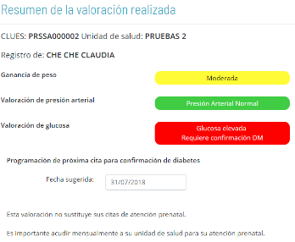
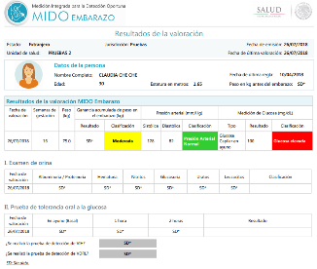
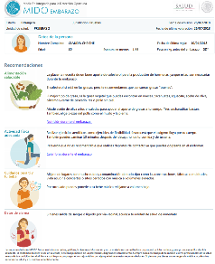
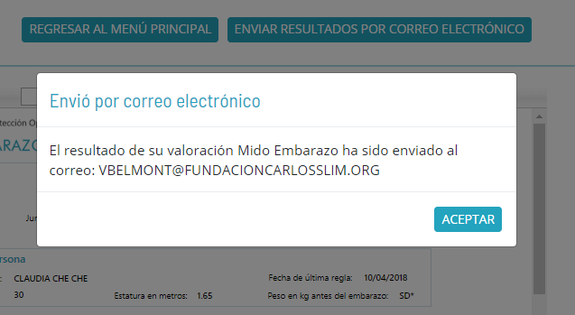
MIDO Embarazo v4
Valoración
CASO 2 (Mujer embarazada)
Resumen de las Valoraciones
  A partir de los resultados obtenidos en cada valoración realizada
Resultados personalizados
  Visualización de los datos registrados y resultados por sección
Recomendaciones de:
  Alimentación saludable
  Actividad física
  Cuidados
  Datos de alerta
Envío de resultados por correo electrónico para la mujer embarazada

